Slide 1
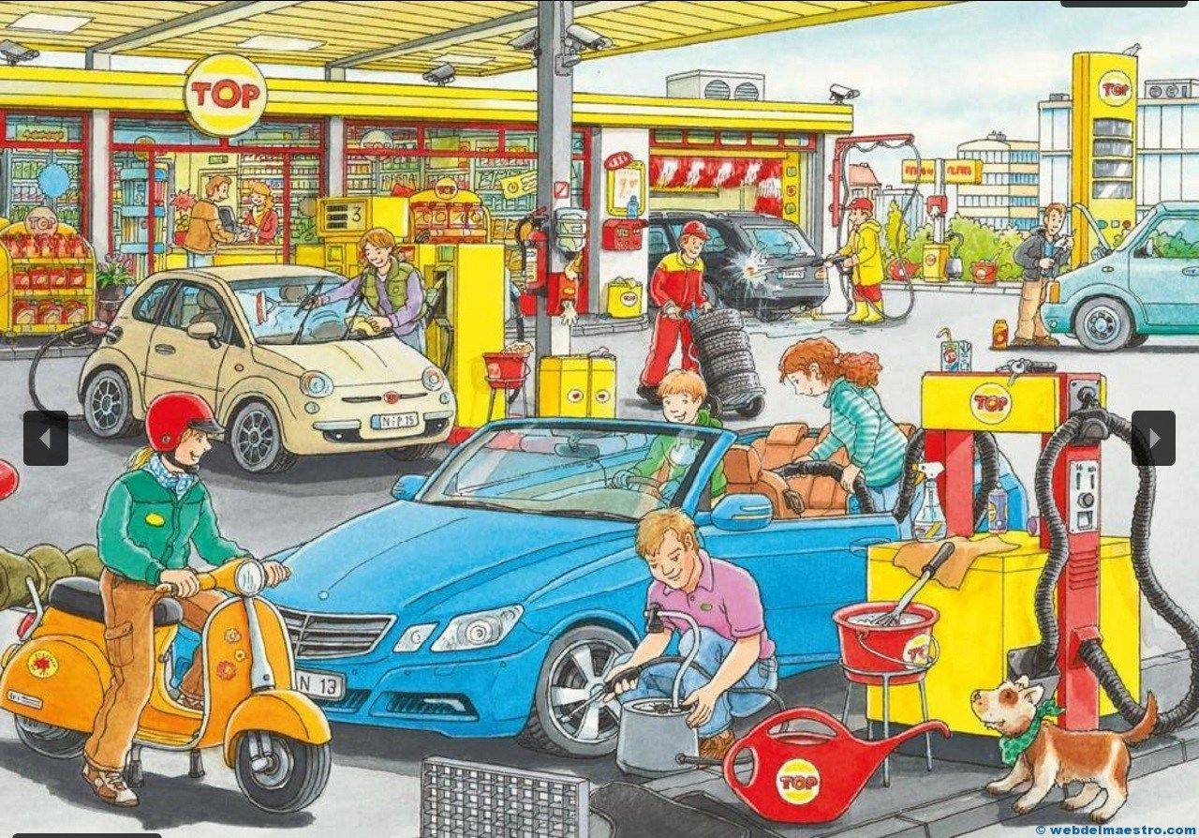

ПРОЕКТ: Driver Room
Александр Солодянкин
JV-W21

Slide 2

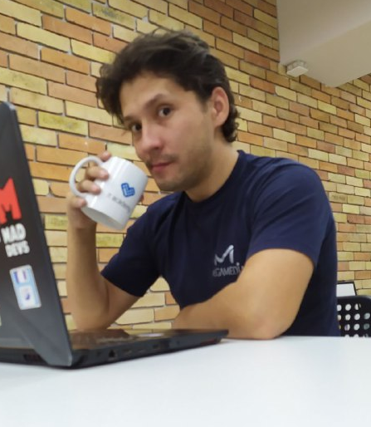
Солодянкин Александр
Мне 31 год
Родился 26 ноября 1990 Киргизская ССР город Фрунзе.
Коммерчески Экономический Техникум при МАУПФиБ
Факультет вычислительных технологий.
По специальности: Техническое обслуживание локальных сетей и вычислительных приборов.
Коротко О Себе

Slide 3
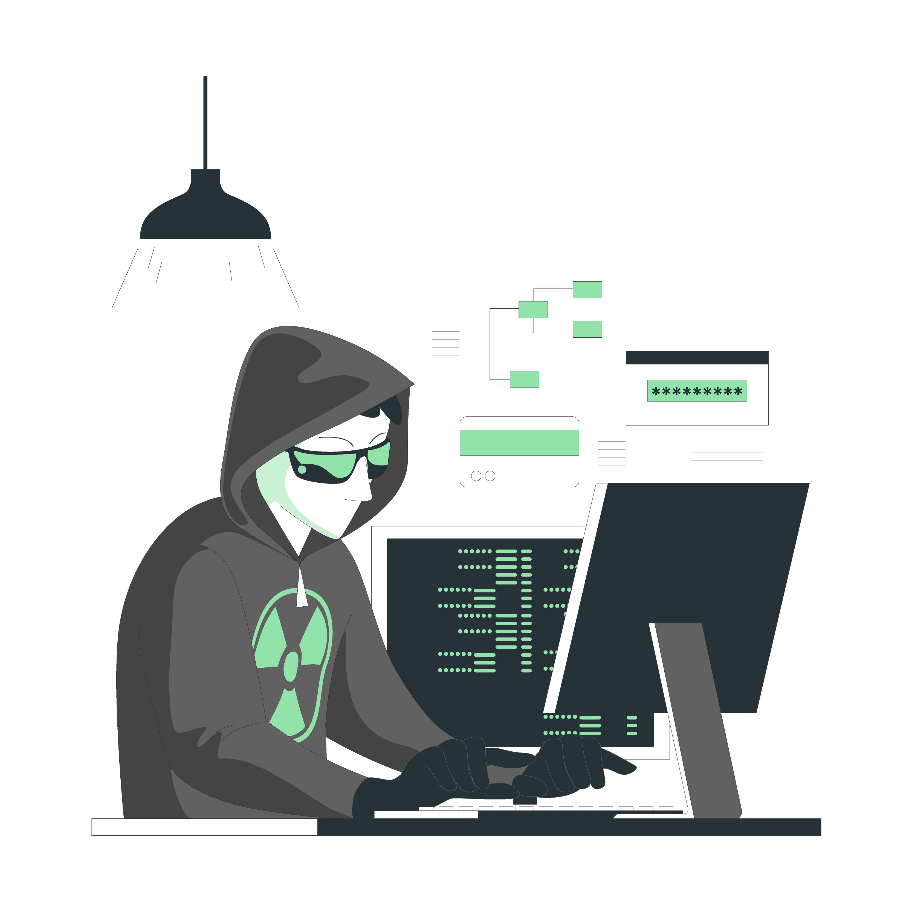

Как я пришол к программированию

Slide 4






Увлечения

Slide 5
О себе
Люблю познавать что то новое, всегда легок на подъем. Всегда интересно что то новое и интересное.
До сих пор ищу чем хочу заняться и чему посвятить свою жизнь.
Мечта детства написать обширную компьютерную игру которая в себе будет сочетать жанры: стратегии, шутера, симулятора, рпг.

Slide 6


Описание проекта

Slide 7
Возможности проекта
Социальная сеть и общие чаты для автолюбителей.
Просмотр сервис центров отзывы о них а так же связь для консультации или бронирования места для ремонта машины.
Поиск специалистов а так же возможность для специалистов предлагать свои услуги.
Торговая площадка по деталям машины или самой машины.
Создание форумов, групп интересов.
Новостная лента от пользователей.

Slide 8
Польза проекта к обществу и как проблемы он решает
Предоставление информации о ситуации на дороге – к примеру обходить пробки что может решить проблему с перегруженностью дорог.
Просмотр отзывов о сервис-центрах – Что само собой будет уже являться рекламой и повышения качества обслуживания из за конкуренции.
Предложение услуг от специалистов – Есть специалисты которые в свободное время выполнять разовые услуги по обеспечению сервисного обслуживания разного рода, в данном случае это облегчит работу для фрилансеров, а для сервисных центров позволит получить легкую возможность найти хорошего и востребованного специалиста.
Новостная лента – по актуальности выкладывания новостной ленты допустим об аварийных ситуация даст возможность задуматься водителям об соблюдении правил дорожного движения что поспособствует повышению уровня безопасности на дорогах и даст стимул водителям быть внимательней на дорогах

Slide 9
Технологии которые я использовал
Spring Boot приложение.
Spring security.
Hibernate
JDBS
PostgreSQL.
Lombok
JavaMailSender

Slide 10
Проблемы при создании проекта

Slide 11

Ссылка на проект –
https://github.com/AlexanderSolodyankin/MyProject

Slide 12
Всем спасибо за внимание

Slide 13
Контактные данные
Телефон - +996 553 26 11 90
+996 559 26 11 90
Telegram - https://t.me/XanderSo
Whatsapp.com - https://wa.me/+996559261190
Электронная почта – alexander.solodiankin@gmail.com
alexander.solodyankin@mail.ru
GitHub.com – https://github.com/AlexanderSolodyankin

